Slide 1
入門講習会
第五回
多次元配列、関数

Slide 2
今日やること(寄り道)
変数のサイズ

Slide 3
今日やること
多次元配列
文字列の配列
関数

Slide 4

変数のサイズ
変数には大きさが決まっています。
int型は多くの場合、$−2^{31}−1\sim 2^{31}$の整数が表現できる。
サイズを超えた値を代入するとバグる
これを算術オーバーフロー(桁あふれ)という

Slide 5
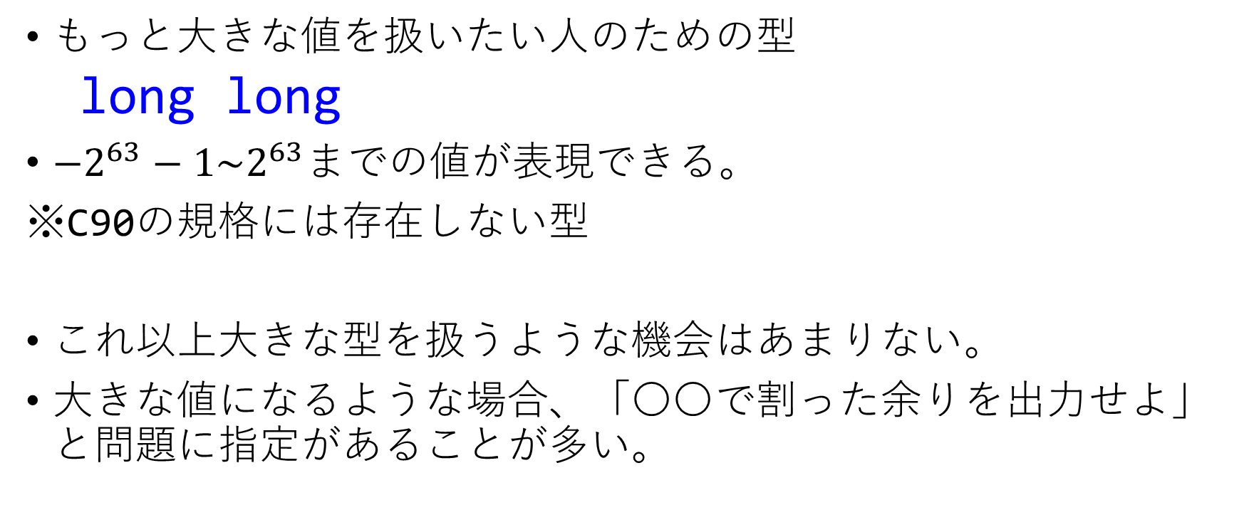
変数のサイズ
もっと大きな値を扱いたい人のための型
long long
$−2^{63}−1\sim 2^{63}$までの値が表現できる。
※C90の規格には存在しない型
これ以上大きな型を扱うような機会はあまりない。
大きな値になるような場合、「〇〇で割った余りを出力せよ」と問題に指定があることが多い。

Slide 6
多次元配列
配列を要素とする配列は二次元配列
「配列を要素とする配列」を要素とする配列は三次元配列
四次元配列、五次元配列などもまとめて「多次元配列」と呼ばれる
「どんな情報を入れるか」「どんな風に使えるか」
色々ありすぎる

Slide 7
多次元配列
配列のイメージ
0
1
2
3
4

Slide 8
多次元配列
二次元配列のイメージ
0,0
0,1
0,2
0,3
0,4
1,0
1,1
1,2
1,3
1,4
2,0
2,1
2,2
2,3
2,4

Slide 9
多次元配列
int型で3×4の二次元配列を宣言
int a[3][4];
初期化
int a[3][4] = {{1, 2, 3, 4}, {2, 4, 6, 8}, {3, 6, 9, 12}};

Slide 10
多次元配列
int型で3×4の二次元配列を宣言
int a[3][4];
初期化
int a[3][4] = {{1, 2, 3, 4}, {2, 4, 6, 8}, {3, 6, 9, 12}};
『要素数4の配列』を要素とする、要素数3の配列
というのが本質

Slide 11
#include <stdio.h> int main(void) { int a[5][5]; int i, j; for(i = 0; i < 5; i++) { for(j = 0; j < 5; j++) { scanf("%d", &a[i][j]); } } for(i = 0; i < 5; i++) { for(j = 0; j < 5; j++) { printf("%d ", a[i][j] + 2); } printf("\n"); } return 0; }
入力値に2を加えたものを出力
4 3 5 6 8 (入力) 2 10 8 9 2 (入力) 0 0 1 2 3 (入力) 4 8 9 12 3 (入力) 0 0 0 0 0 (入力) 6 5 7 8 10 4 12 10 11 4 2 2 3 4 5 6 10 11 14 5 2 2 2 2 2

Slide 12
4×3行列と3×5行列の積
#include <stdio.h> int main() { int A[4][3], B[3][5], C[4][5] = { 0 }; int i, j, k; /*入力部分*/ printf("A:\n"); for(i = 0; i < 4; i++) { for(j = 0; j < 3; j++) { scanf("%d", &A[i][j]); } } printf("B:\n"); for(i = 0; i < 3; i++) { for(j = 0; j < 5; j++) { scanf("%d", &B[i][j]); } } | /*積を計算する部分*/ for(i = 0; i < 4; i++) { for(j = 0; j < 5; j++) { for(k = 0; k < 3; k++) { C[i][j] += A[i][k] * B[k][j]; } } } /*出力部分*/ for(i = 0; i < 4; i++) { for(j = 0; j < 5; j++) { printf("%d ", C[i][j]); } printf("\n"); } return 0; }

Slide 13
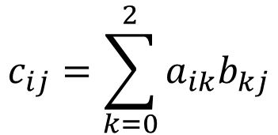
/*積を計算する部分*/
for(i = 0; i < 4; i++) {
for(j = 0; j < 5; j++) {
for(k = 0; k < 3; k++) {
C[i][j] += A[i][k] * B[k][j];
}
}
}
$$c_{ij}=\sum_{k=0}^{2}{a_{ik}b_{kj}}$$

Slide 14
一郎・次郎・三郎があんパン・食パン・カレーパンをいくつ持っているか
#include <stdio.h>
int main(void) {
int pan[3][3];
int i, j;
for(i = 0; i < 4; i++) {
for(j = 0; j < 3; j++) {
scanf("%d", &pan[i][j]);
}
}
printf("Ichiro:\n")
printf("Anpan: %d, Shokupan: %d, Currypan: %d\n", pan[0][0], pan[0][1], pan[0][2]);
printf("Jiro:\n")
printf("Anpan: %d, Shokupan: %d, Currypan: %d\n", pan[1][0], pan[1][1], pan[1][2]);
printf("Saburo:\n")
printf("Anpan: %d, Shokupan: %d, Currypan: %d\n", pan[2][0], pan[2][1], pan[2][2]);
return 0;
}
1 1 3 (入力) 3 1 2 (入力) 5 100 100 (入力) Ichiro: Anpan: 1, Shokupan: 1, Currypan: 3 Jiro: Anpan: 3, Shokupan: 1, Currypan: 2 Saburo: Anpan: 5, Shokupan: 100, Currypan: 100

Slide 15
文字列の配列
文字型の二次元配列を入力するときはどうすべき？

Slide 16
文字列の配列
こうすればいけそう？
int i, j;
char c[10][10];
/*5×5個の文字を入力(配列の要素は多めにとっている)*/
for(i = 0; i < 5; i++) {
for(int j = 0; j < 5; j++) {
scanf("%c", &c[i][j]);
}
}

Slide 17
#include <stdio.h>
int main() {
int i, j;
char c[10][10];
for(i = 0; i < 5; i++) {
for(j = 0; j < 5; j++) {
scanf("%c", c[i][j]);
}
}
for(i = 0; i < 5; i++) {
for(j = 0; j < 5; j++) {
printf("%c", c[i][j]);
}
printf("\n");
}
return 0;
}
表示がバグる。
hello (入力) goodb (入力) yetnt (入力) pompo (入力) mprin (入力) hello good b yet nt po mpo m

Slide 18
文字列の配列
何が起こったのか
scanfの%cには「改行文字も入力に含む」という仕様がある
hello (入力) goodb (入力) yetnt (入力) pompo (入力) mprin (入力) hello good b yet nt po mpo m
 | 0 | 1 | 2 | 3 | 4
0 | h | e | l | l | o
1 | \n | g | o | o | d
2 | b | \n | y | e | t
3 | n | t | \n | p | o
4 | m | p | o | \n | m

Slide 19
文字列の配列
対策方法
scanfではない入力関数を使う(後期のC++ではscanfを使いません)
二次元配列を文字型の配列とみなして%sで入力させる
今回は2を扱います。

Slide 20
文字列の配列
文字列は「文字型の配列」とみなせた。
文字型の二次元配列は「文字列の配列」とみなせる
char str[100];
文字列str
char stra[3][100];
文字列stra[0]、stra[1]、stra[2]

Slide 21
文字列の配列
「5×5の文字型の二次元配列」を、
「文字数5の文字列を5つ持つ配列」とみる。
int i, j;
char c[10][10];
/*5個の文字列を入力(配列の要素は多めにとっている)*/
for(i = 0; i < 5; i++) {
scanf("%s", c[i]);
}

Slide 22
#include <stdio.h>
int main(void) {
int i, j;
char c[10][10];
for(i = 0; i < 5; i++) {
scanf("%s", c[i]);
}
for(i = 0; i < 5; i++) {
for(j = 0; j < 5; j++) {
printf("%c", c[i][j]);
}
printf("\n");
}
return 0;
}
hello (入力) goodb (入力) yetnt (入力) pompo (入力) mprin (入力) hello goodb yetnt pompo mprin

Slide 23
ちなみに文字列として入力したので、ヌル文字が最後に入っている
hello (入力) goodb (入力) yetnt (入力) pompo (入力) mprin (入力) hello goodb yetnt pompo mprin
 | 0 | 1 | 2 | 3 | 4 | 5
0 | h | e | l | l | o | \0
1 | g | o | o | l | b | \0
2 | y | e | t | n | t | \0
3 | p | o | m | p | o | \0
4 | m | p | r | i | n | \0

Slide 24
文字列の配列
注意点
本当に5文字ずつ入力したのかを判定できない
8文字入力してもちゃんと動いてしまう。
実用上は問題(そもそも実用でscanfを使うべきでないことが知られている)
競プロ的には問題ない(入力値が正しいことが保証されているため)
スペース区切りの入力では正しく入力されない(回避方法はあるが割愛)
likeadog (入力) goodb (入力) yetnt (入力) pompo (入力) mprin (入力) likeadog goodb yetnt pompo Mprin

Slide 25
関数
関数とは:
入力に対してなんか色々処理して、何かの値を出力する機械のようなもの
引数: 入力値のこと
返り値(戻り値): 出力値のこと

Slide 26
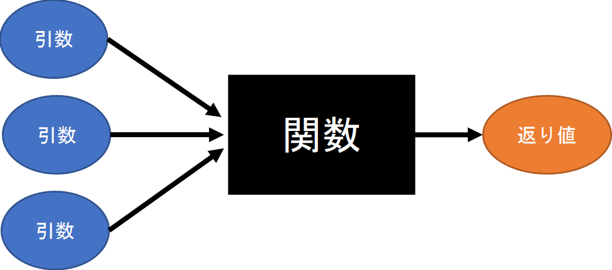
関数
入力
出力

Slide 27
関数
関数を作る目的:
処理を意味的に分けたい
処理を分割して、汎用性を高める
再帰処理をする(これは後日やります)

Slide 28
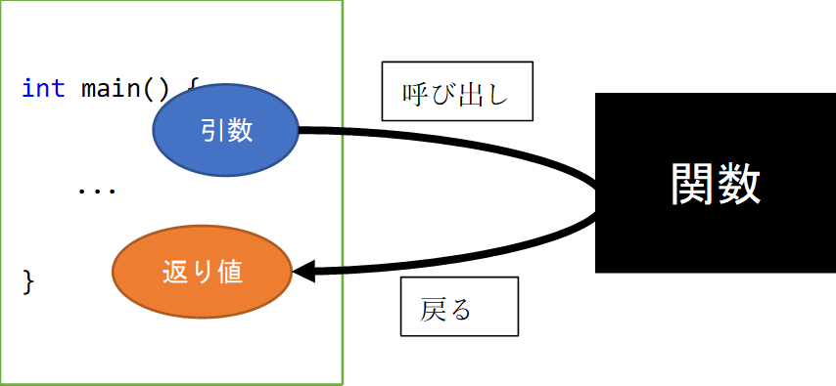
関数
関数は定義した後、呼び出して使う
なので呼び出し元が必ず存在する

Slide 29
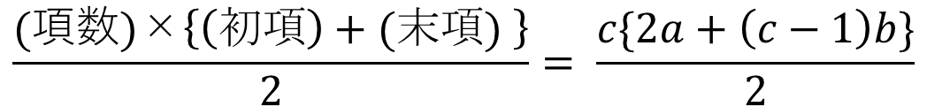
関数(例1)
#include <stdio.h>
int main(void) {
int a, b, c;
scanf("%d %d %d", &a, &b, &c);
printf("%d\n", c * (2 * a + (c - 1) * b) / 2);
return 0;
}
等差数列の和を求めるプログラム
aが初項、bが公差、cが項数
$$\frac{(項数)\text{×}\left\{\left(初項\right)+(末項) \right\}}{2}= \frac{c\{2a+\left(c−1\right)b\}}{2}$$

Slide 30
関数(例1)
#include <stdio.h>
int sumtousa(int a, int d, int n) {
return n * (2 * a + (n - 1) * d) / 2;
}
int main(void) {
int a, b, c;
scanf("%d %d %d", &a, &b, &c);
printf("%d\n", sumtousa(a, b, c));
return 0;
}
等差数列の和を求める部分を関数に分離してみた

Slide 31
関数(例1)
#include <stdio.h>
int sumtousa(int a, int d, int n) {
return n * (2 * a + (n - 1) * d) / 2;
}
int main(void) {
int a, b, c;
scanf("%d %d %d", &a, &b, &c);
printf("%d\n", sumtousa(a, b, c));
return 0;
}
関数の定義

Slide 32
関数(例1)
関数の定義(実装)
関数名
仮引数
返り値の型
int sumtousa(int a, int d, int n) {
return n * (2 * a + (n - 1) * d) / 2;
}
行う処理

Slide 33
関数(例1)
return文
によって、返り値とともに呼び出し元に戻る
return 返り値;

Slide 34
関数(例1)
#include <stdio.h>
int sumtousa(int a, int d, int n) {
return n * (2 * a + (n - 1) * d) / 2;
}
int main(void) {
int a, b, c;
scanf("%d %d %d", &a, &b, &c);
printf("%d\n", sumtousa(a, b, c));
return 0;
}
関数の呼び出し

Slide 35
関数(例1)
関数呼び出し
関数名
実引数
sumtousa(a, b, c)
※関数sumtousaに実引数としてa, b, cを指定することを
「sumtousaにa, b, cを渡す」と表現することがある。

Slide 36
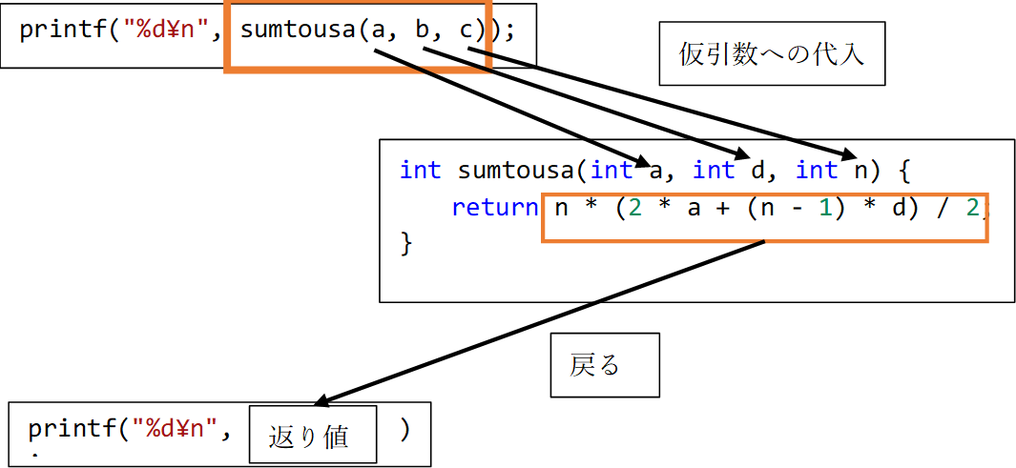
関数(例1)
関数呼び出しから戻ってくるまでの流れ

Slide 37
関数(例2)
#include <stdio.h>
int main(void) {
int n;
int sum = 0;
scanf("%d", &n);
while(n > 0) {
sum += n % 10;
n /= 10;
}
printf("%d\n", sum);
return 0;
}
入力整数値の各桁の和を求めるプログラム

Slide 38
#include <stdio.h>
int sumdigit(int num) {
int sum = 0;
while(num < 0) {
sum += num % 10;
num /= 10;
}
return sum;
}
int main(void) {
int n;
scanf("%d", &n);
printf("%d\n", sumdigit(n));
return 0;
}
入力整数値の各桁の和を求める部分を関数に分離
main部分がすっきり

Slide 39
関数(例3)
printfでa/bの値を出力するだけの関数(main部分は書いてない)
何も値を返す必要がないなら、返り値の型にvoidを書く
void showdiv(double a, double b) {
printf("a / b = %f", a / b);
return;
}

Slide 40
関数(例3)
返り値の型がvoidの関数はreturnを省略してもOK
void showdiv(double a, double b) {
printf("a / b = %f", a / b);
}

Slide 41
関数(例4)
int型の関数sucをこんな感じで定義してみる
int suc(int num) {
return num + 1;
}

Slide 42
関数(例4)
#include <stdio.h>
int suc(int num) {
return num + 1;
}
int main(void) {
int four;
four = suc(suc(suc(suc(0))));
printf("%d\n", four);
return 0;
}
4が出力されるプログラム

Slide 43
関数(例4)
four = suc(suc(suc(suc(0))))
four = suc(suc(suc(1)))
four = suc(suc(2))
four = suc(3)
four = 4

Slide 44
関数
いままで使ってきた
printf scanf
も関数。
ちょっとだけ紹介した
abs round floor ceil
strlen
も関数。

Slide 45
関数
それらの関数の実装はどこに？
stdio.h、math.h、string.h などに書かれている(厳密には違う)
include という命令によってそれらを読み込んでいる
→#include <stdio.h>は、stdio.hに書かれているprintfやscanf関数を呼び出せるようにするための命令だった！
※stdioとはstandard Input/Output(標準入出力)の略。

Slide 46
関数
int main(void) { … }って関数に似てない？
実は関数です。
int型を返し、引数無しの関数
実はある特殊な引数を指定することも可能(割愛)
プログラムの始まりはmainからという決まりになっている
引数に何も指定しないときは(C言語では) voidを指定する。

Slide 47
関数
int main(void)内でreturn 0;するとどこに返っていく？
プログラムの呼び出したところ。
0は「終了コード」という形で、呼び出し元に返される。

Slide 48
まとめ
[多次元配列]
「配列を要素とする配列」を二次元配列と呼ぶことがある。
二次元配列の宣言例：
文字型の二次元配列をscanfで入力するとき
二次元配列を「文字列の配列」とみて%s
int a[3][4];

Slide 49
まとめ
[関数]
関数とは「入力した値に対して色々処理して値を出力してくれるもの」
入力値を引数、出力値を返り値(戻り値)と呼ぶ。

Slide 50
まとめ
[関数]
関数定義:
return文:
返り値の型 関数名(仮引数) {
なんか処理
}
return 返り値;

Slide 51
まとめ
[関数]
関数呼び出し:
呼び出しが起こると、実引数の値が仮引数に代入される
関数名(実引数);

Slide 52
演習
ABC090_A
ABC036_B
ABC083_B
・実数値を引数にとり、その絶対値を実数値で返す関数my_abs()を実装してください。
入力整数値N(0≦N≦10)に対して、0～N段までのパスカルの三角形を表示するプログラムを作成してください。
例:
[量増し]
前問の制約を0≦N≦100に書き換えます。パスカルの三角形上の数字そのものを表示するのではなく、2で割った余りが0ならスペース、1ならアスタリスクを表示するよう変えてください。
ABC087_B
ABC060_B
10 (入力) 1 1 1 1 2 1 1 3 3 1 1 4 6 4 1 1 5 10 10 5 1 1 6 15 20 15 6 1 1 7 21 35 35 21 7 1 1 8 28 56 70 56 28 8 1 1 9 36 84 126 126 84 36 9 1 1 10 45 120 210 252 210 120 45 10 1

